Slide 1



Τα Επαγγελματικά Ενδιαφέροντα Μαθητών & Μαθητριών του Δήμου Λαρισαίων Σχολικό Έτος 2025-2026: Μια αποτύπωση των ενδιαφερόντων της Gen Z
ΕΡΕΥΝΑ
ΚΥΡΙΑΚΗ 15 ΦΕΒΡΟΥΑΡΙΟΥ 2026
Σε συνεργασία με

Slide 2
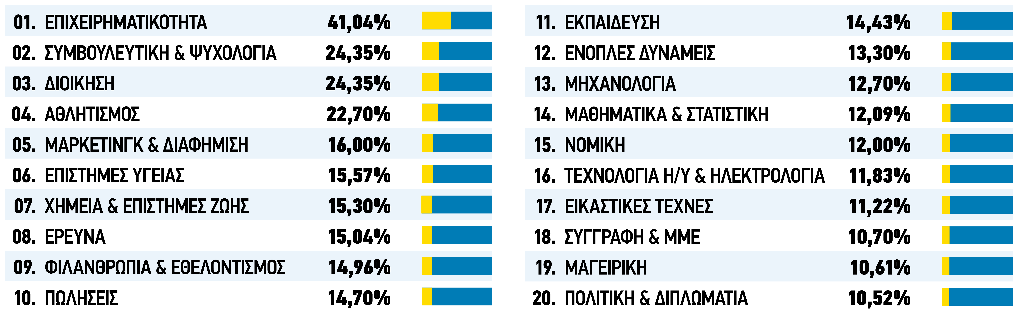
Προτιμήσεις Μαθητών & Μαθητριών

Slide 3
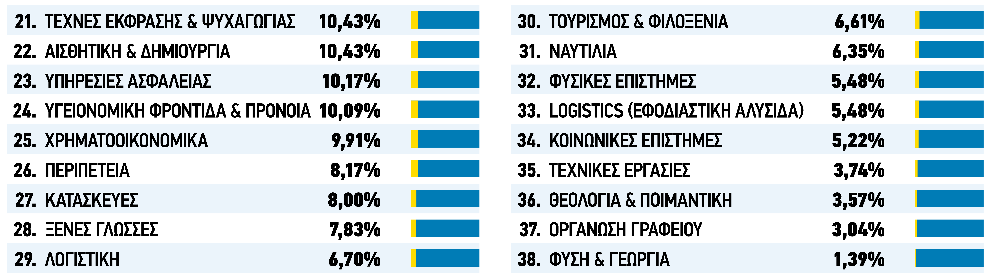
Προτιμήσεις Μαθητών & Μαθητριών

Slide 4
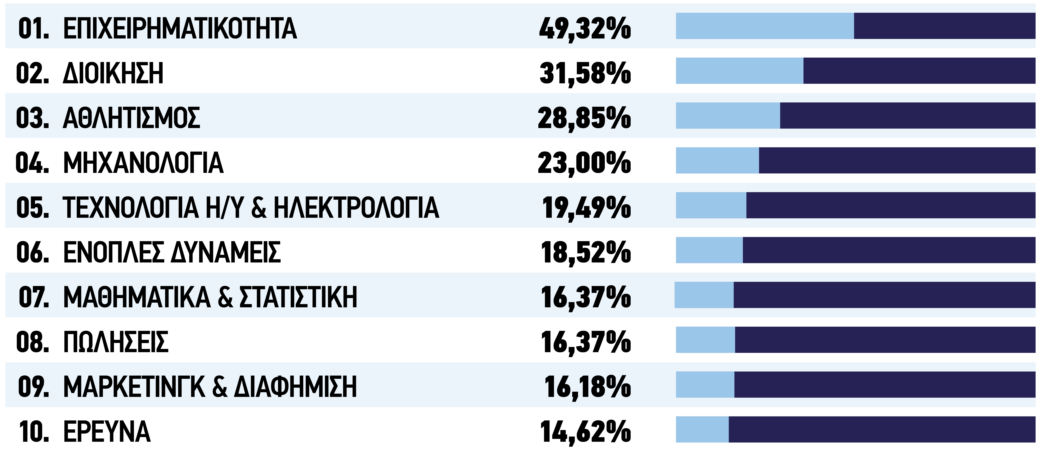
Top 10 Προτιμήσεων Μαθητών

Slide 5
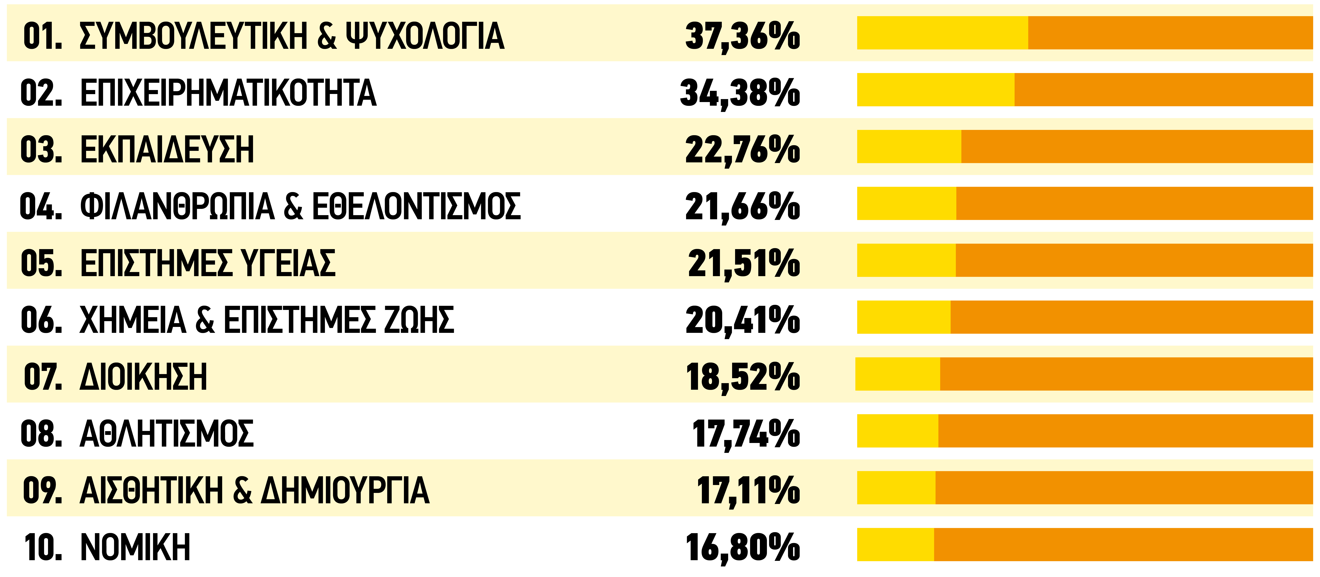
Top 10 Προτιμήσεων Μαθητριών

Slide 6
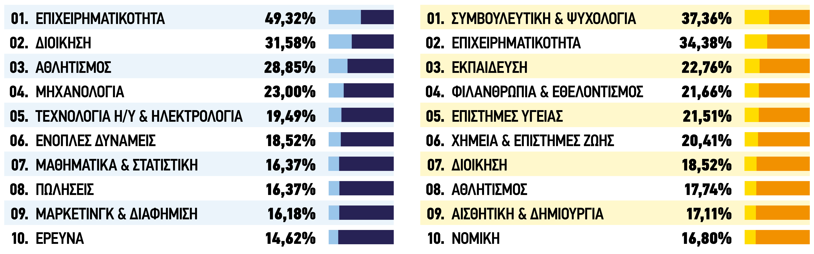
Top 10 Προτιμήσεων ανά Φύλο
Μαθητές
Μαθήτριες

